Slide 1
국방 사이버 보안
8주차

Slide 2




/Training/Unit/Net/13 13. DDOS – Ping of Death
교육목표
- PoD 공격을 수행할 수 있다.
- PoD 공격을 탐지하고 대응할 수 있다.
실습환경
Attacker(Kali linux / 10.10.1.166)
Victim(CentOS 6.4 / 10.10.1.101)
대응실습
Ping 패킷(ICMP Request패킷)에
대용량의 data를 Fragment 단위로 분할시켜 송신하고
공격 대상이 data를 수신하고 Fragment를 재조합 할 때
CPU에 과부하 현상이 나타나게 하시오.
참고사항
[시스템 정보]
<실습서버>
계정 : root / toor
L I N K

Slide 3

# hping3 --icmp --rand-source 10.10.1.101 -d 65000 --flood
# acheck
(* history –w 실행하여 history에 저장)
L I N K

Slide 4
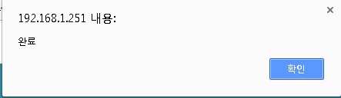
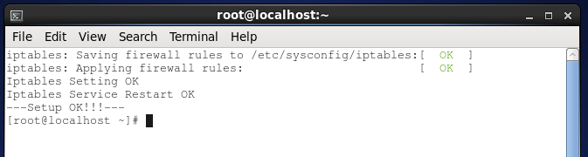
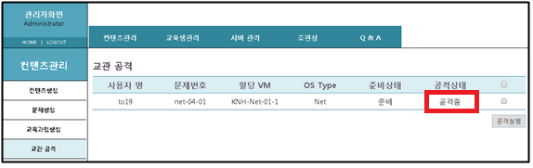
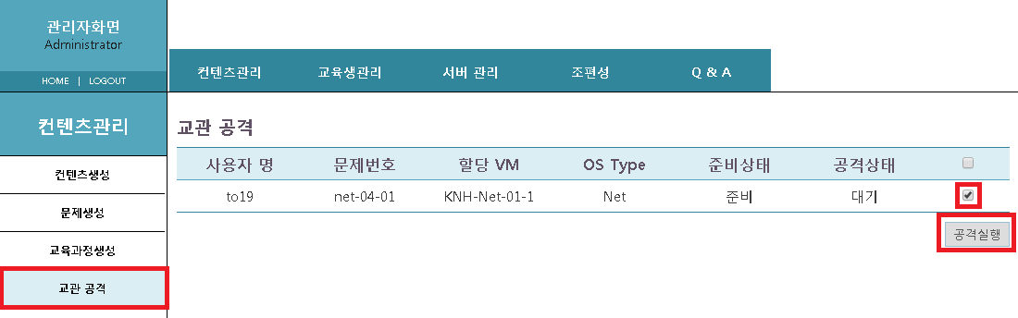
<학생 화면>
교관공격 버튼 클릭 후 Setup 확인
1. 관리자 화면에서 왼쪽 ‘교관 공격‘ 탭 클릭 -> 공격하고자 하는 해당 문제번호와 할당 VM을 확인 후 체크박스에 체크를 하고 공격실행 버튼 클릭
2. ‘공격 실행’ 버튼 클릭 시 아래와 같이 완료 화면이 나오고 공격상태가 ‘공격 중’ 으로 변경 됨
L I N K

Slide 5

/Training/Unit/Net/13 13. DDOS – Ping of Death
교육목표
- PoD 공격을 수행할 수 있다.
- PoD 공격을 탐지하고 대응할 수 있다.
실습환경
Attacker(Kali linux / 10.10.1.166)
Victim(CentOS 6.4 / 10.10.1.101)
대응실습
현재 Ping of Death 공격을 받고 있다.
iftop 과 Wireshark로 확인 후
방화벽에서 IP를 차단하고 로그 기록을 남기시오.
참고사항
[시스템 정보]
<실습서버>
계정 : root / toor
L I N K

Slide 6
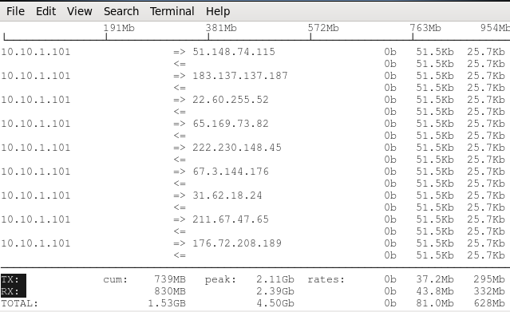
[setup]
*) 탐지 항목
- 공격서버에서 희생자서버로 ping of Death 공격시도
- iftop명령으로 트래픽 양 확인
- 희생자서버에서 wireshark로 ICMP 패킷 분석
- 패킷을 분석해보면 패킷이 너무 커서 여러개로 분할된 것 확인
- ICMP Request 패킷 분석
- ICMP 헤더 분석 후 페이로드 크기 값 확인
1) iftop 실행
# iftop
* ( TX : 전송 / RX : 수신 / TOTAL : 전체 / cumm : iftop 실행 후 현재까지의 총 데이터 양 / peak : 피크시의 데이터 / rates : 각각 2초, 4초, 10초의 평균흐름 )
L I N K

Slide 7
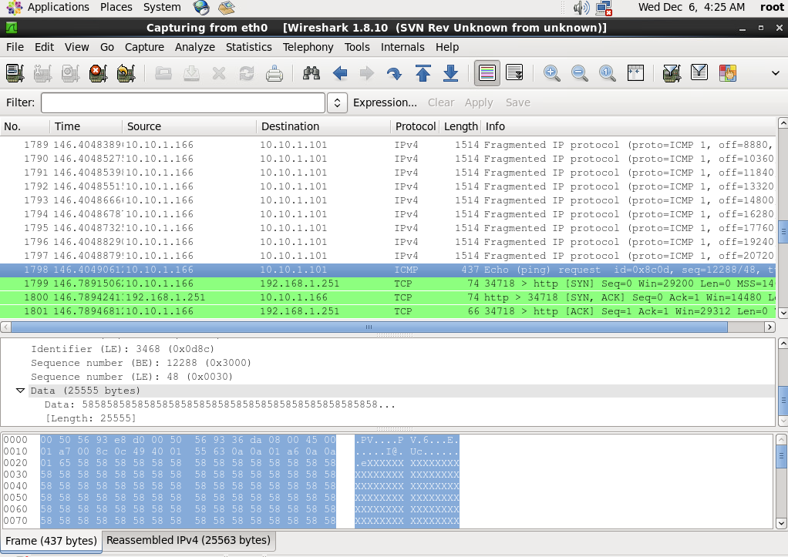
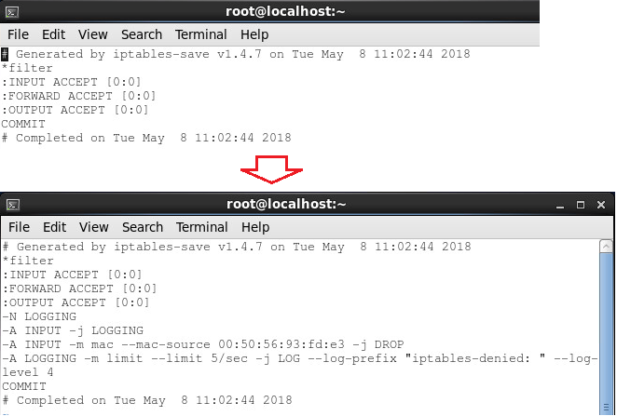
2) wireshark로 icmp 패킷이 ipv4 패킷으로 쪼개져 들어오는 것을 확인 후 ICMP 패킷에서 Reassembled 패킷의 data 확인
3) rsyslog 서비스 재시작
# service rsyslog restart
4) /etc/sysconfig/iptables 파일 수정
# vi /etc/sysconfig/iptables
5) iptables 수정한 값을 적용하기 위해 서비스 재시작
# service iptables restart
L I N K

Slide 8
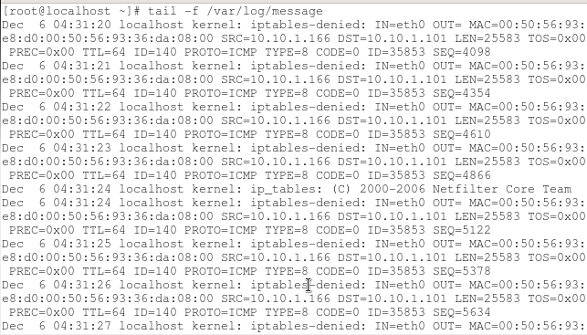

6) tail -f /var/log/message 명령으로 실시간으로 DROP 되는 로그 확인
# check
L I N K

Slide 9
/Training/Unit/Net/15 15. DDOS - Slowloris
교육목표
- Slowloris 공격을 수행할 수 있다.
- Slowloris 공격을 탐지하고 방어할 수 있다.
실습환경
Attacker(Kali linux / 10.10.1.166)
Victim(CentOS 6.4 / 10.10.1.101)
대응실습
실습 서버(10.10.1.101)에 아파치 웹 서버가 동작하고 있다.
해당 서버를 대상으로 Slowloris 공격을 수행하시오.
참고사항
[시스템 정보]
<실습서버>
계정 : root / toor
L I N K

Slide 10
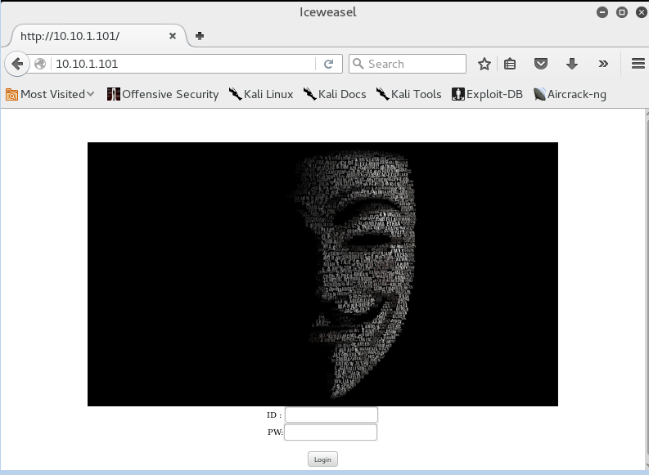
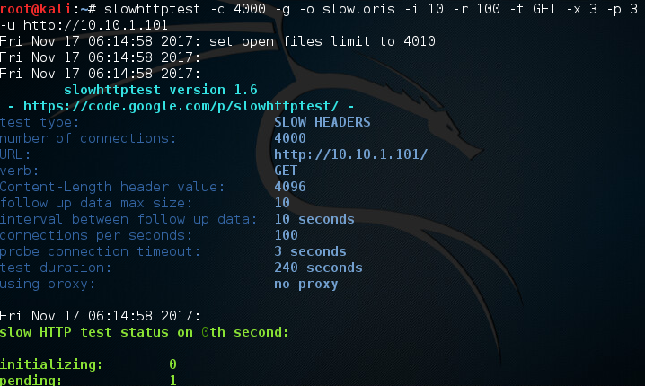
1) 공격 전 10.10.1.101서버로 웹페이지 접속 시 접속 가능
2) 공격서버에서 실습서버로 slowloris 공격
# slowhttptest -c 4000 -g -o slowloris -i 10 -r 100 -t GET -x 3 -p 3 –u http://10.10.1.101
L I N K

Slide 11
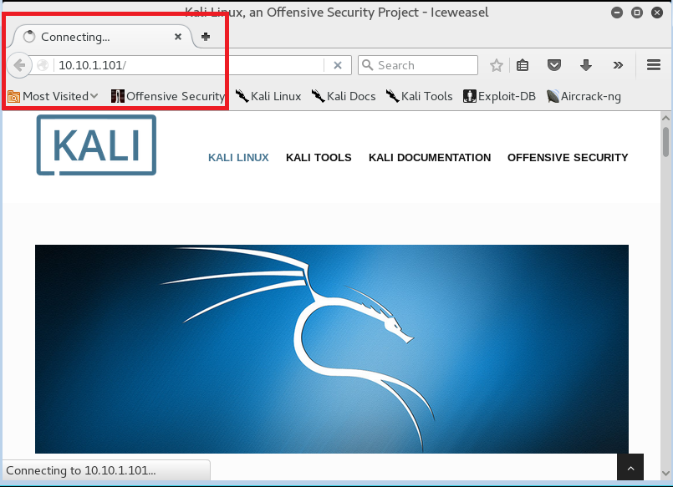

3) 공격 후 10.10.1.101서버로 웹페이지 접속 시도 시 접속 불가
# acheck
(* history –w 실행하여 history에 저장)
L I N K

Slide 12
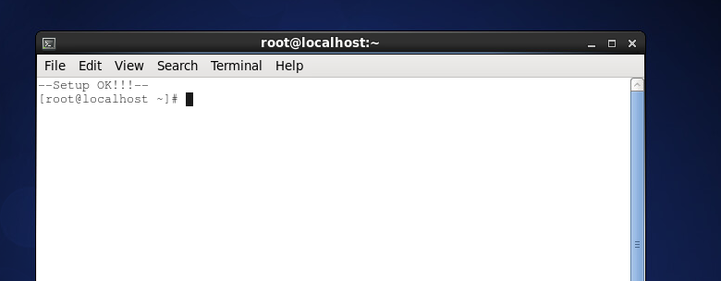
<학생 화면>
교관공격 버튼 클릭 후 Setup 확인
1. 관리자 화면에서 왼쪽 ‘교관 공격‘ 탭 클릭 -> 공격하고자 하는 해당 문제번호와 할당 VM을 확인 후 체크박스에 체크를 하고 공격실행 버튼 클릭
2. ‘공격 실행’ 버튼 클릭 시 아래와 같이 완료 화면이 나오고 공격상태가 ‘공격 중’ 으로 변경 됨
L I N K

Slide 13
/Training/Unit/Net/15 15. DDOS - Slowloris
교육목표
- Slowloris 공격을 수행할 수 있다.
- Slowloris 공격을 탐지하고 방어할 수 있다.
실습환경
Attacker(Kali linux / 10.10.1.166)
Victim(CentOS 6.4 / 10.10.1.101)
대응실습
현재 아파치 웹 서버가 Slowloris DoS 공격을 받아
정상적인 서비스가 불가능한 상황이다.
공격자 IP를 식별하여 방화벽으로 차단하시오.
참고사항
[시스템 정보]
<실습서버>
계정 : root / root123
L I N K

Slide 14
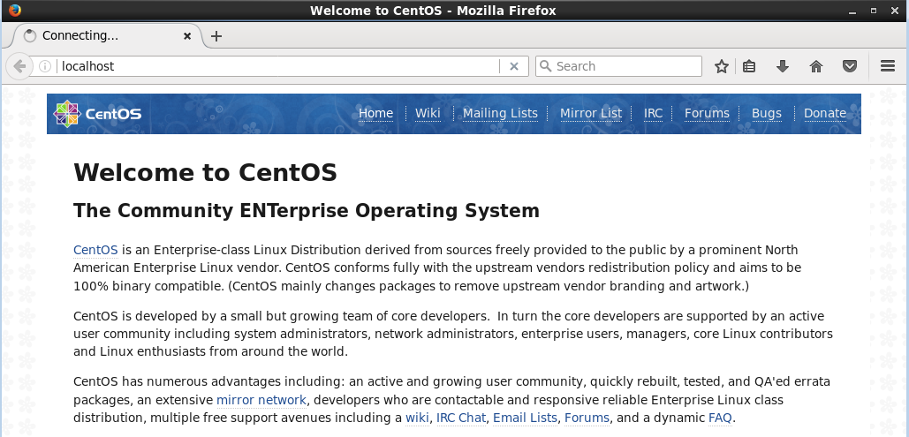
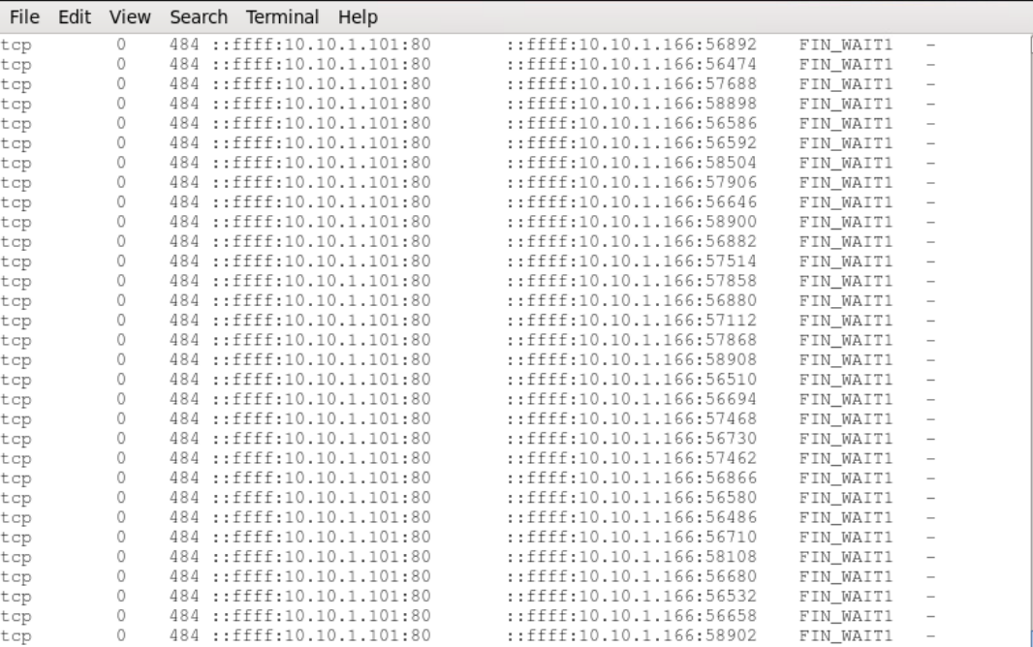
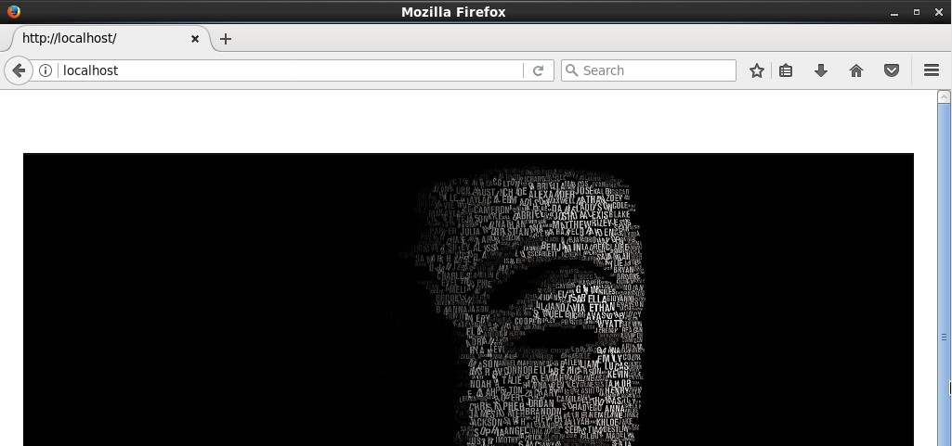
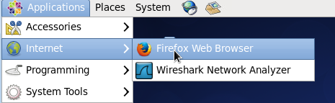
1) 공격이 들어오는지 netstat –tna로 확인
# netstat –tna
2) 웹 브라우저 firefox 실행
3) localhost 접속 시도
4) iptable -A INPUT -s 10.10.1.166 -j DROP
5) 웹 브라우저 firefox에서 다시 localhost로 접속
L I N K

Slide 15

# check
L I N K

